Slide 1
ГОСТИНИЧНЫЙ КОМПЛЕКС
/на пр. Авиаконструкторов/
федерального государственного бюджетного образовательного учреждения дополнительного профессионального образования
«Санкт-Петербургский институт управления и пищевых технологий»
(ФГБОУ ДПО СПИУПТ)
Адрес: 197373, Санкт-Петербург, пр. Авиаконструкторов, д.23, корп.1, 1-й подъезд. Станция метро "Комендантский проспект", "Пионерская».
Бронирование номеров:
по тел. (812) 3073341, факс 3073342 или по e-mail: hotelspiupt@bk.ru
Санкт-Петербургский институт управления
и пищевых технологий

Slide 2
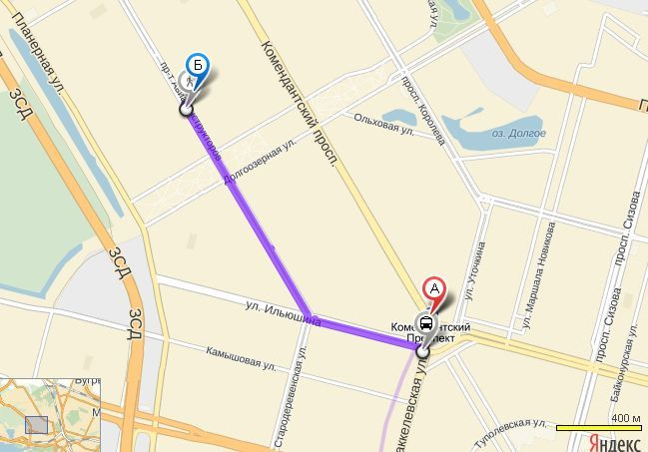
ГОСТИНИЧНЫЙ КОМПЛЕКС /на пр. Авиаконструкторов/
Как добраться от станции метро "Комендантский проспект" маршрутка № К14, К158, трамвай № 47, 55, до остановки «Школа»
Бронирование номеров:
по тел. (812) 3073341, факс 3073342 или по e-mail: hotelspiupt@bk.ru
Санкт-Петербургский институт управления
и пищевых технологий

Slide 3
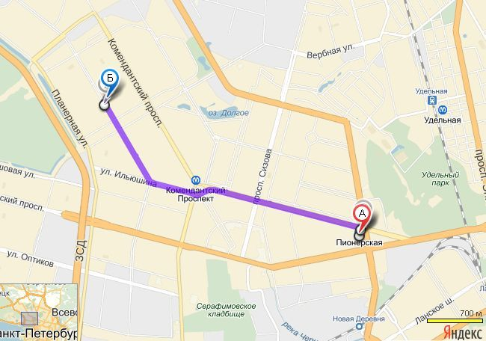
ГОСТИНИЧНЫЙ КОМПЛЕКС /на пр. Авиаконструкторов/
Как добраться от станции метро «Пионерская" маршрутка № К14, трамвай № 47, 55, до остановки «Школа»
Бронирование номеров:
по тел. (812) 3073341, факс 3073342 или по e-mail: hotelspiupt@bk.ru
Санкт-Петербургский институт управления
и пищевых технологий

Slide 4
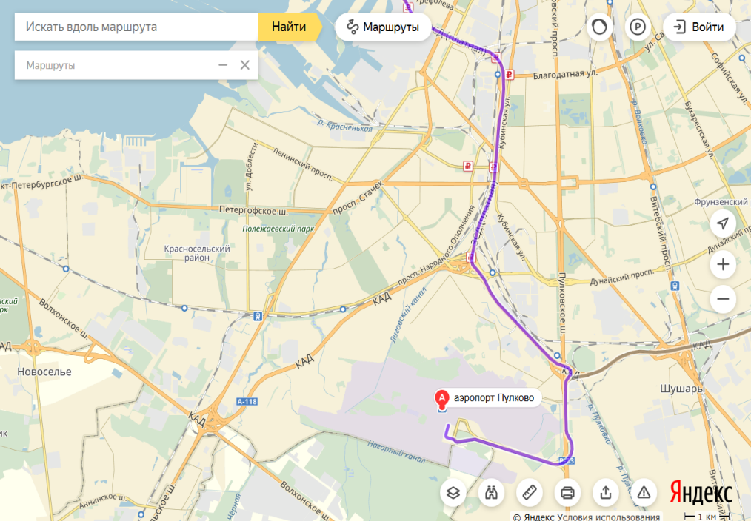
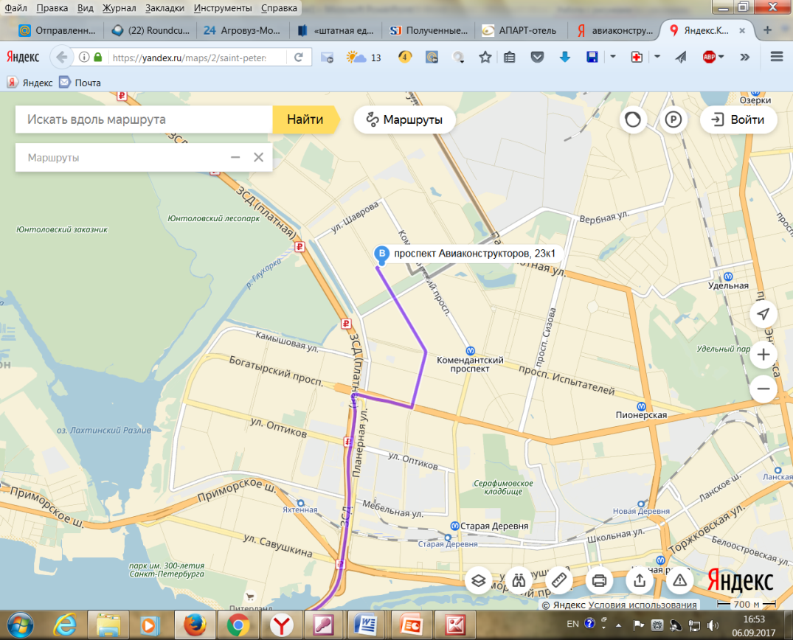
ГОСТИНИЧНЫЙ КОМПЛЕКС /на пр. Авиаконструкторов/
Как добраться из аэропорта «Пулково» на автомобиле из аэропорта до КАДА, потом съезд на ЗСД, прямо по ЗСД, через 22 км съезд на Богатырский проспект, через 700 м налево на Стародеревенскую улицу, через 700 м прямо –
пр. Авиаконструкторов 1,2 км
Бронирование номеров:
по тел. (812) 3073341, факс 3073342 или по e-mail: hotelspiupt@bk.ru
Санкт-Петербургский институт управления
и пищевых технологий

Slide 5
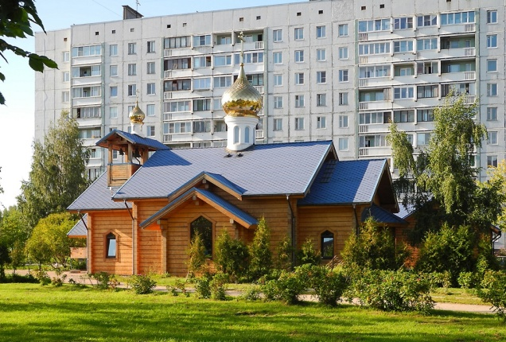
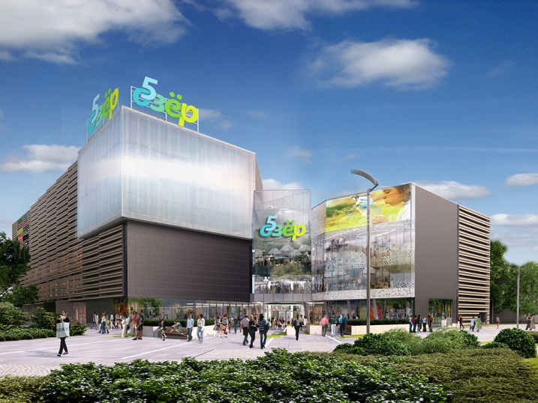
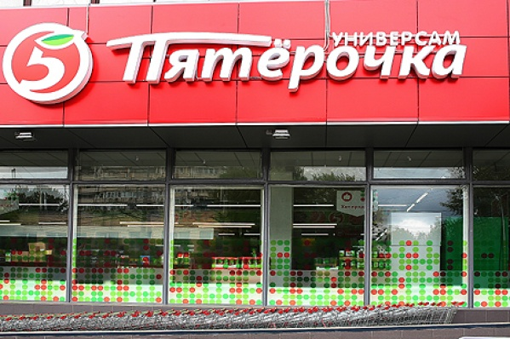
ГОСТИНИЧНЫЙ КОМПЛЕКС /на пр. Авиаконструкторов/
Месторасположение:
Гостиничный комплекс расположен в Приморском районе г. Санкт-Петербурга. Подходит как для кратковременного, так и для длительного проживания. Расположен в 5 минутах езды наземным транспортом от станции метро «Комендантский проспект», 10 минутах - от станции метро «Пионерская».
К услугам гостей магазины («Пятерочка», «7я Семья») и супермаркеты («5 Озер»), салон красоты, кафе «Розовый фламинго», цветочный магазин, банк и почта, совсем рядом расположен Долгоозерный сквер, Крымский сквер, музей, неподалеку находятся большой развлекательный комплекс Питерлэнд, парк имени 300-летия Санкт-Петербурга (с пляжем), ЦПКиО. Остановка общественного транспорта - 50 метров. Западный скоростной диаметр, соединяющий север города с центром и югом, - 2,5 км.
Гостиничный комплекс выгодно расположен к месту проведения Чемпионата мира 2018 по футболу - стадиону «Зенит-Арена» («Газпром-Арена»), находящемуся в западной части Крестовского острова. Футбольные болельщики смогут добраться к началу матчей без пробок в рекордно короткие сроки, как на автомобиле, так и на общественном транспорте.
Бронирование номеров:
по тел. (812) 3073341, факс 3073342 или по e-mail: hotelspiupt@bk.ru
Санкт-Петербургский институт управления
и пищевых технологий

Slide 6
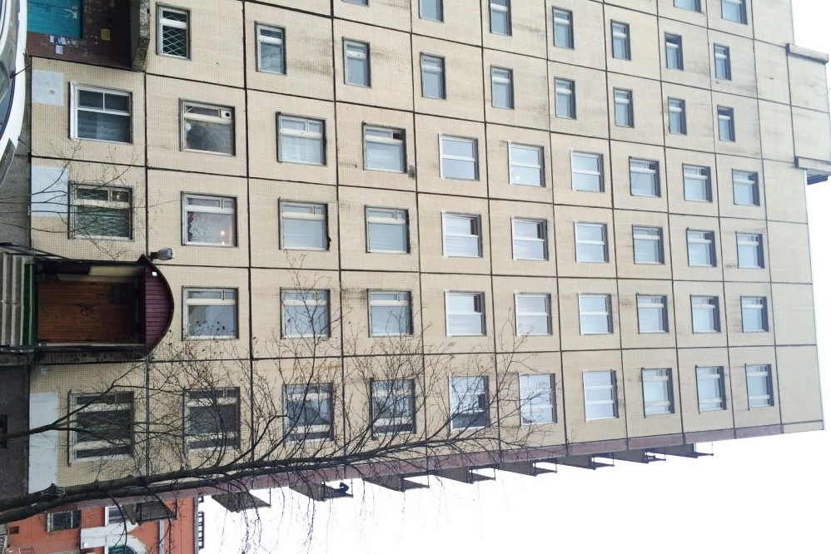
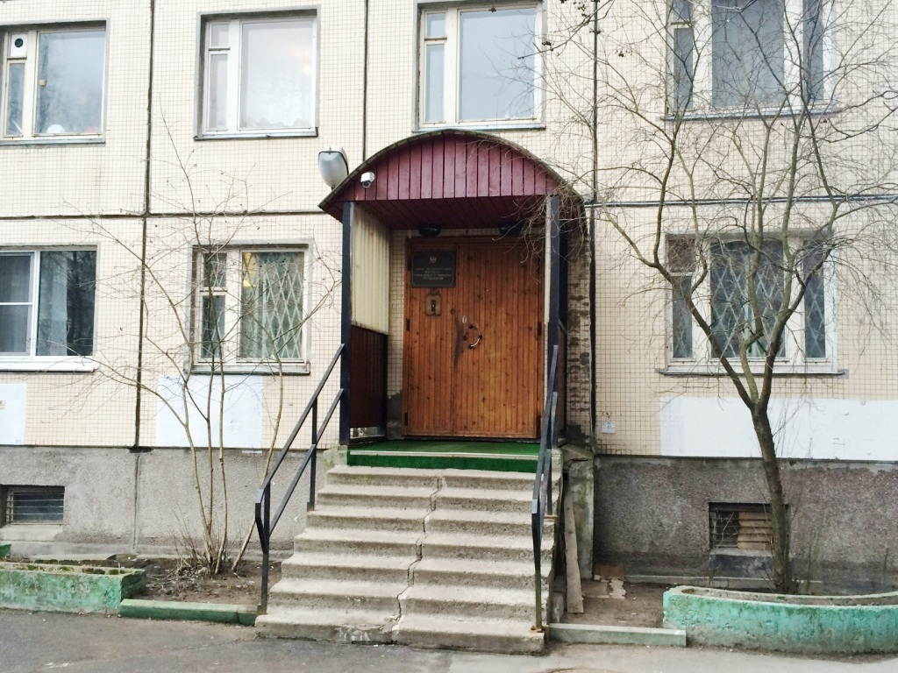
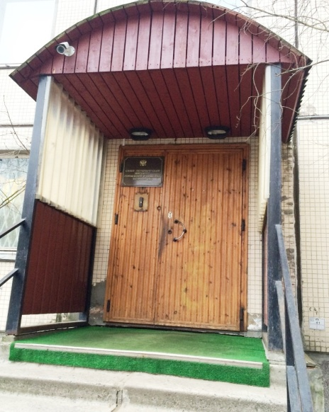
ГОСТИНИЧНЫЙ КОМПЛЕКС /на пр. Авиаконструкторов/
Бронирование номеров:
по тел. (812) 3073341, факс 3073342 или по e-mail: hotelspiupt@bk.ru
Санкт-Петербургский институт управления
и пищевых технологий

Slide 7
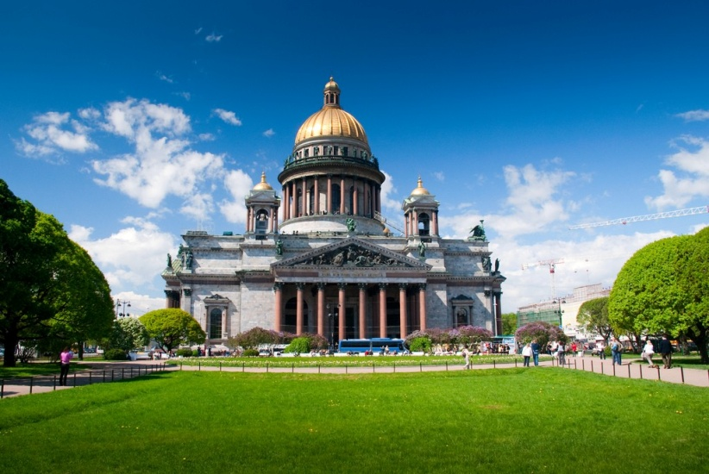
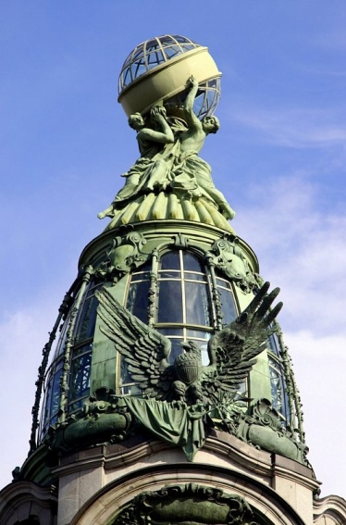
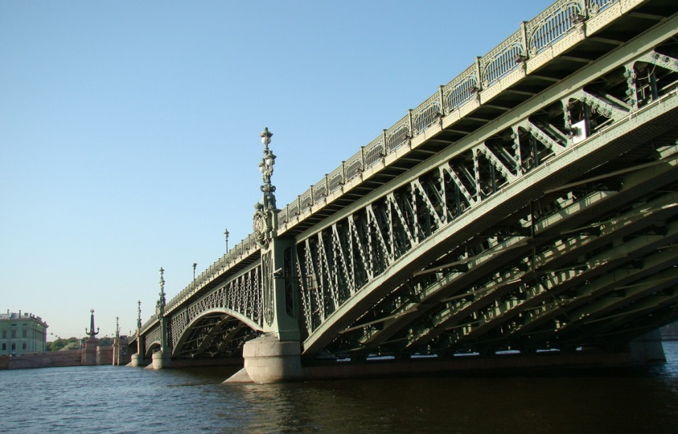
ГОСТИНИЧНЫЙ КОМПЛЕКС /на пр. Авиаконструкторов/
Гостиничный комплекс предназначен:
для приема групп длительного проживания,
для групп туристов (спортсмены, школьники, паломники и др.) и гостей города всех возрастов,
индивидуальных туристов и путешественников, людей, приезжающих в служебных и иных целях.
И может разместить до 120 гостей.
При длительном проживании и для групп предусмотрены скидки.
По предварительной заявке для групп от 10 человек возможно организовать питание в кафе гостиницы (за дополнительную плату).
Бронирование номеров:
по тел. (812) 3073341, факс 3073342 или по e-mail: hotelspiupt@bk.ru
Санкт-Петербургский институт управления
и пищевых технологий

Slide 8
ГОСТИНИЧНЫЙ КОМПЛЕКС /на пр. Авиаконструкторов/
Номерной фонд:
к услугам гостей просторные 2-х, 3-х, 4-х комнатные квартиры (номера) со всеми удобствами.
Номера состоят из:
- гостиной, оформленной в современном стиле;
спальни, одной или нескольких, рассчитанных на двухместное размещение, но возможно и одноместное;
кухни, оборудованной всем необходимым для хранения, приготовления и разогрева пищи (плита, холодильник, электрочайник, комплект посуды);
ванной комнаты, оснащенных современной сантехникой и душевыми кабинами, автономной системой горячего водоснабжения;
в каждом номере есть телефон, телевизор, гладильная доска предоставляется по запросу.
Гостиницу отличает высокое качество обслуживания и индивидуальный подход к каждому гостю. Еще одно преимущество комплекса – это тишина и безопасность. Войти в гостиничный комплекс можно только с разрешения консьержа. К услугам гостей бесплатный Wi-Fi, круглосуточная стойка регистрации, номера для некурящих, семейные номера.
Бронирование номеров:
по тел. (812) 3073341, факс 3073342 или по e-mail: hotelspiupt@bk.ru
Санкт-Петербургский институт управления
и пищевых технологий

Slide 9
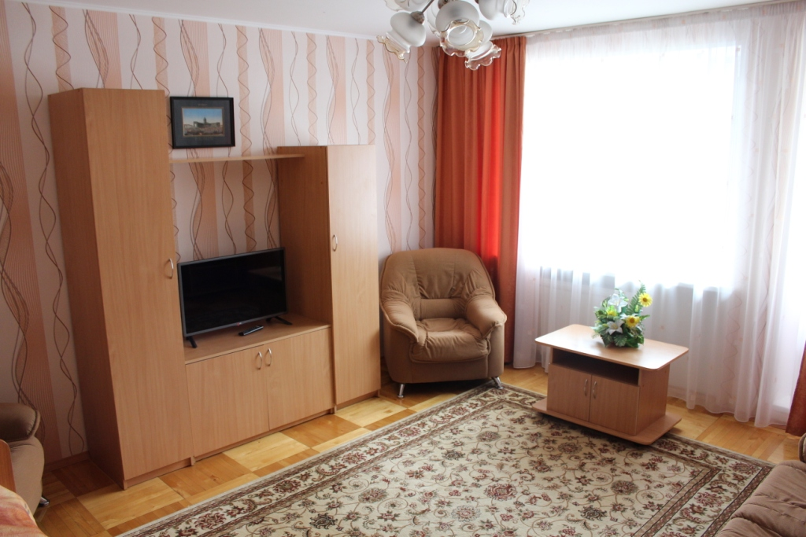
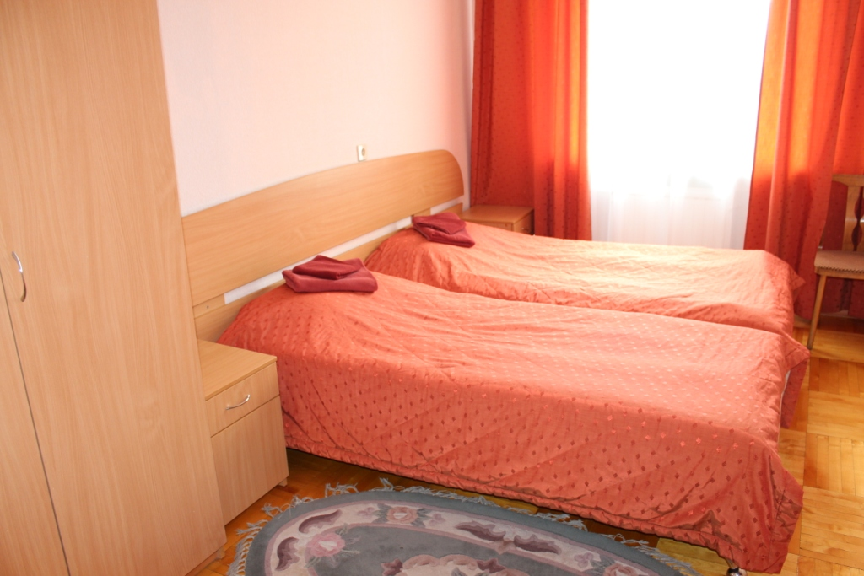
ГОСТИНИЧНЫЙ КОМПЛЕКС /на пр. Авиаконструкторов/ - варианты размещения
2-х комнатная квартира № 18
1 спальня, стандартное размещение - 2 человека,
максимально в номере –
4 человека
Бронирование номеров:
по тел. (812) 3073341, факс 3073342 или по e-mail: hotelspiupt@bk.ru
Санкт-Петербургский институт управления
и пищевых технологий

Slide 10
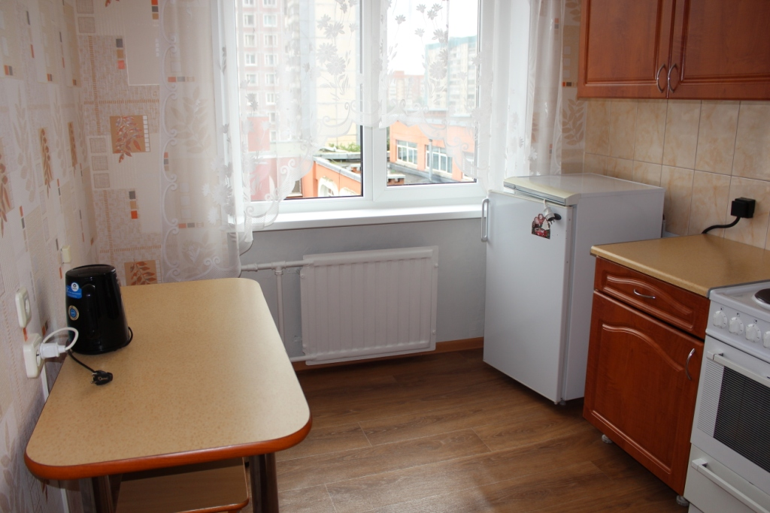
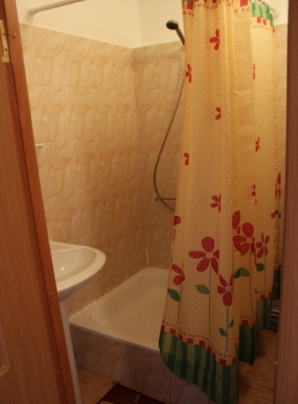
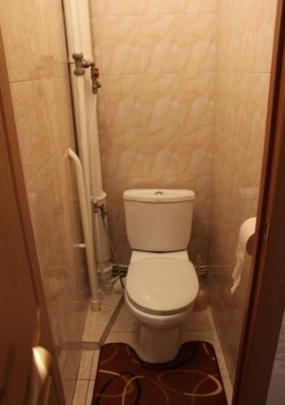
ГОСТИНИЧНЫЙ КОМПЛЕКС /на пр. Авиаконструкторов/ - варианты размещения
2-х комнатная квартира № 18
стоимость номера -2500 руб./сут., койко-место 1250руб./сут.
Бронирование номеров:
по тел. (812) 3073341, факс 3073342 или по e-mail: hotelspiupt@bk.ru
Санкт-Петербургский институт управления
и пищевых технологий

Slide 11
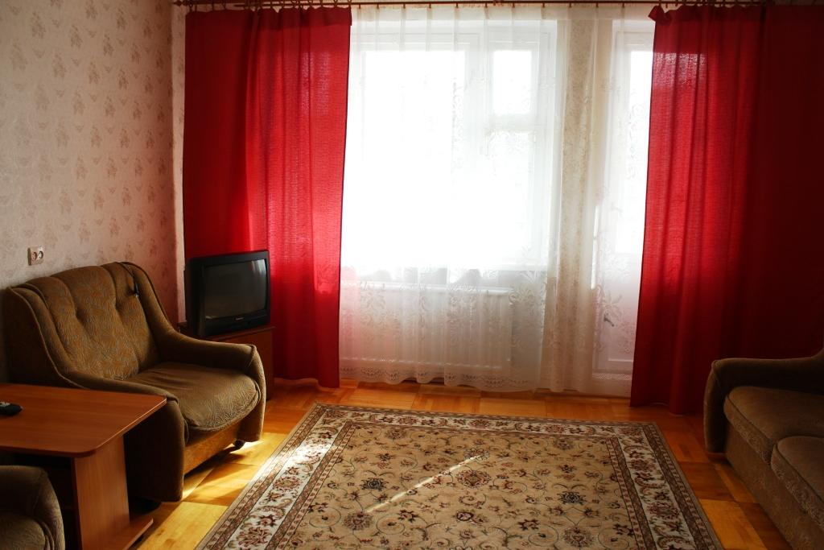
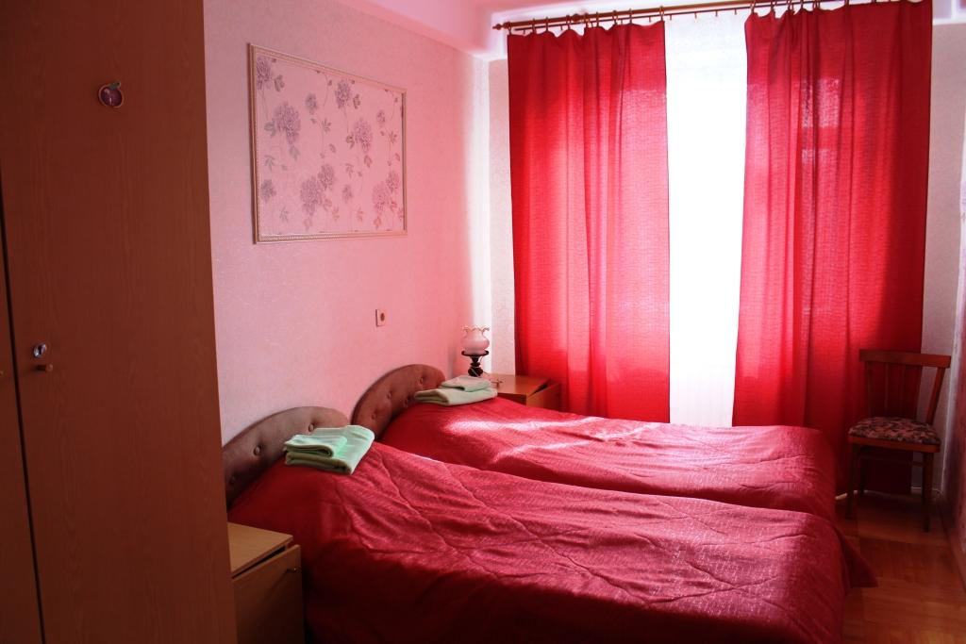
ГОСТИНИЧНЫЙ КОМПЛЕКС /на пр. Авиаконструкторов/ - варианты размещения
2-х комнатная квартира № 34
1 спальня, стандартное размещение 2 человека,
максимально в номере –
4 человека
Бронирование номеров:
по тел. (812) 3073341, факс 3073342 или по e-mail: hotelspiupt@bk.ru
Санкт-Петербургский институт управления
и пищевых технологий

Slide 12
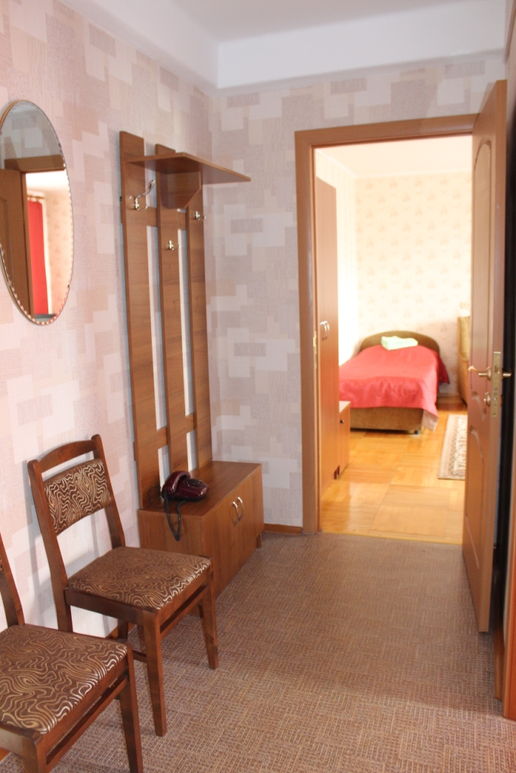
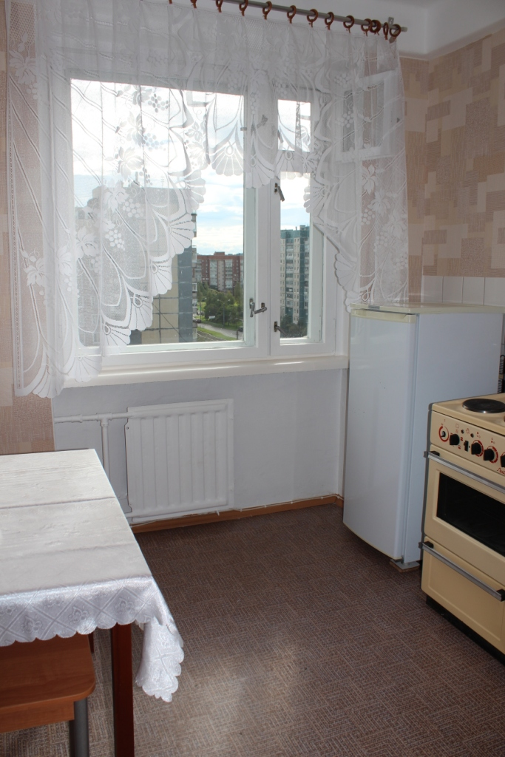
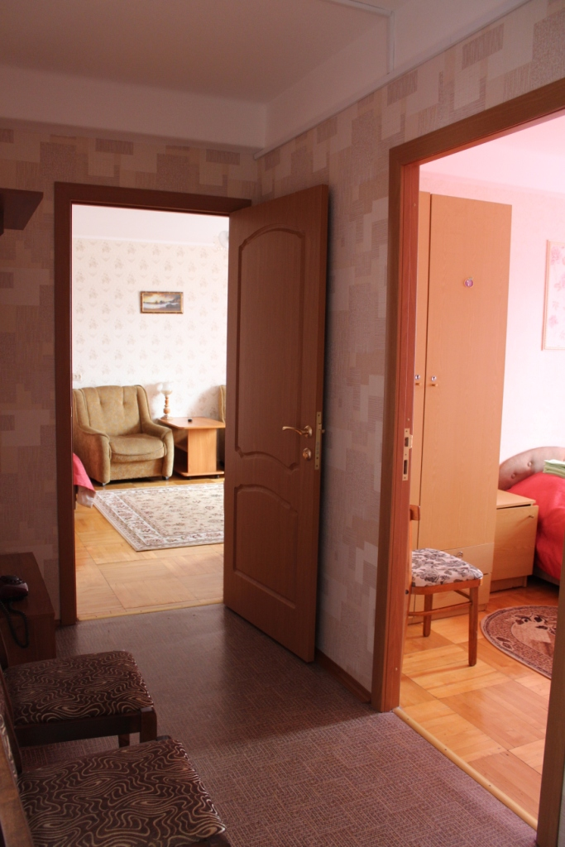
ГОСТИНИЧНЫЙ КОМПЛЕКС /на пр. Авиаконструкторов/ - варианты размещения
2-х комнатная квартира № 34
стоимость номера - 2500 руб./сут., койко-место 1250 руб./сут.
Бронирование номеров:
по тел. (812) 3073341, факс 3073342 или по e-mail: hotelspiupt@bk.ru
Санкт-Петербургский институт управления
и пищевых технологий

Slide 13
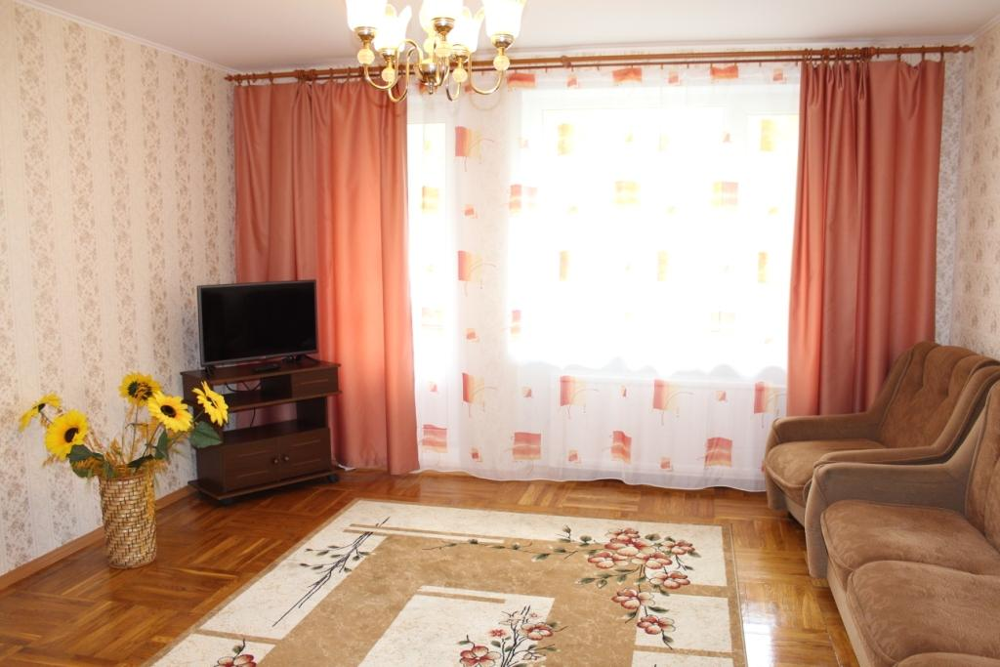
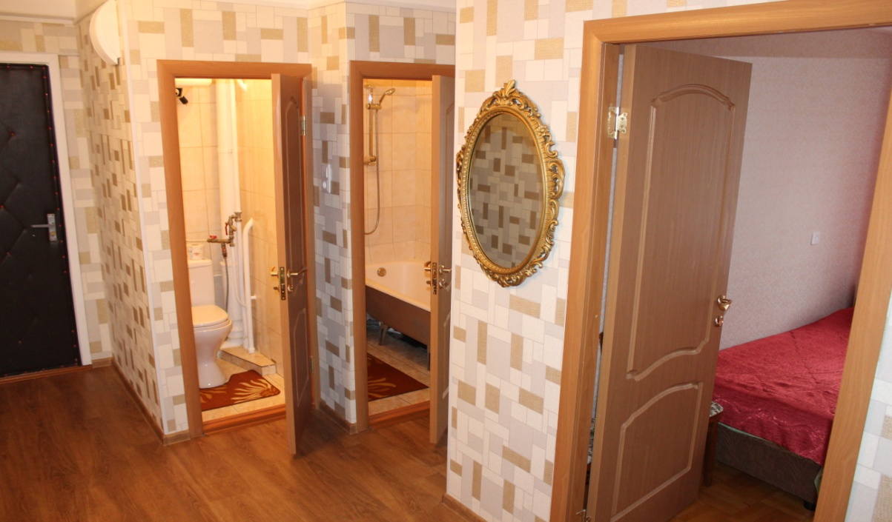
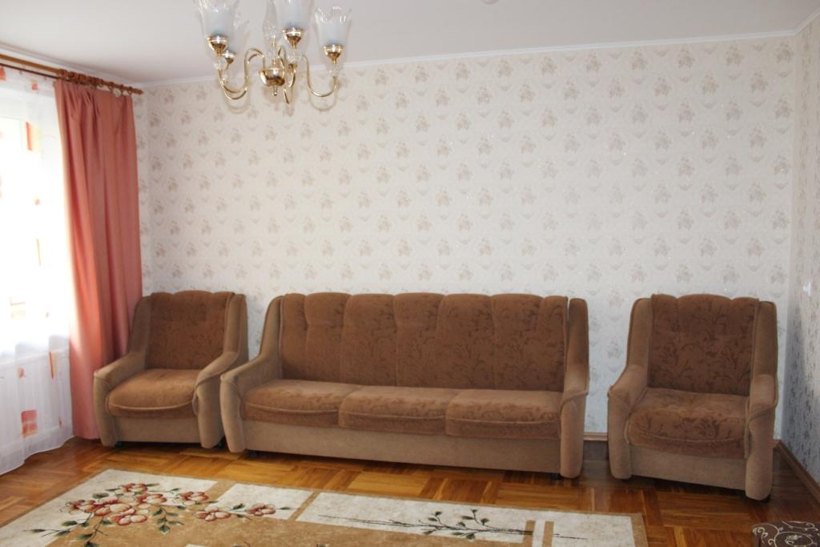
ГОСТИНИЧНЫЙ КОМПЛЕКС /на пр. Авиаконструкторов/ - варианты размещения
3-х комнатная квартира № 5
2 спальни, стандартное размещение 4 человека
максимально в номере – до 6 человек
Бронирование номеров:
по тел. (812) 3073341, факс 3073342 или по e-mail: hotelspiupt@bk.ru
Санкт-Петербургский институт управления
и пищевых технологий

Slide 14
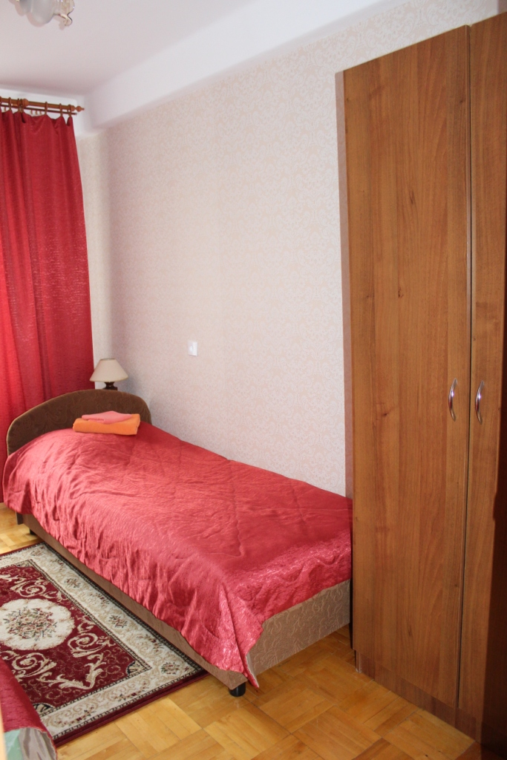
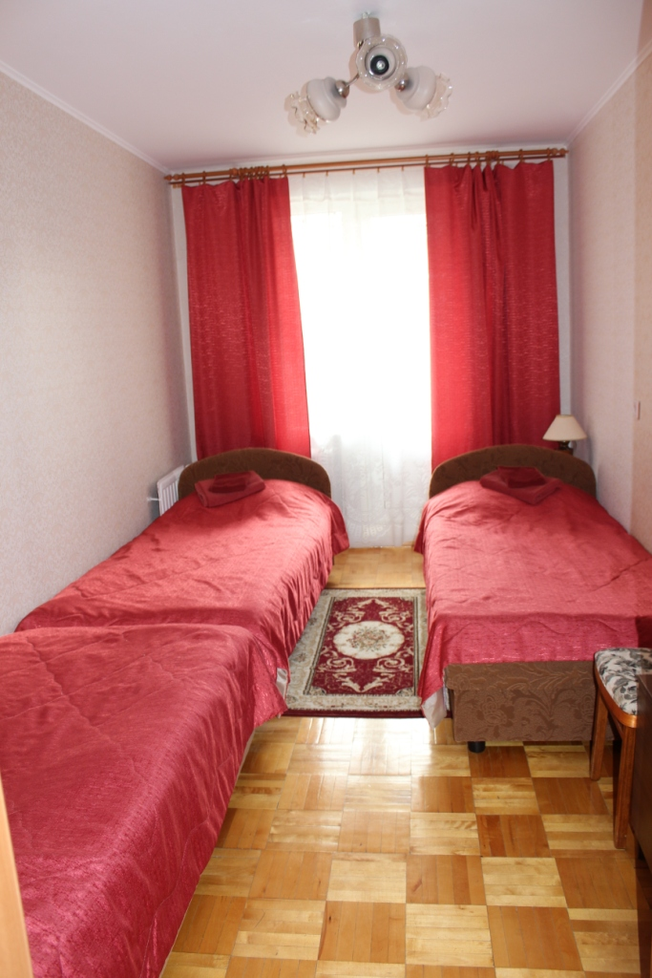
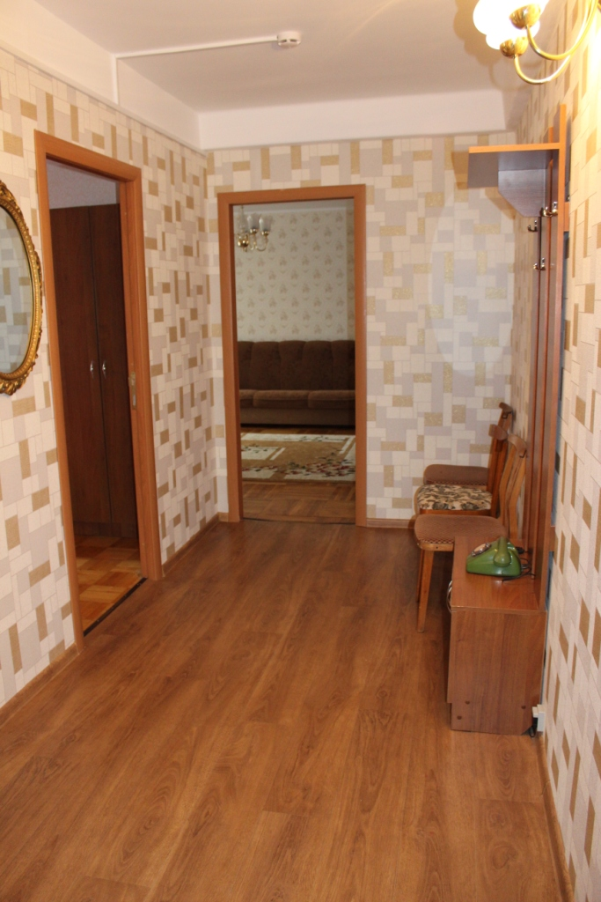
ГОСТИНИЧНЫЙ КОМПЛЕКС /на пр. Авиаконструкторов/ - варианты размещения
3-х комнатная квартира № 5
стоимость номера - 3600 руб./сут., койко-место 900 руб./сут.
Бронирование номеров:
по тел. (812) 3073341, факс 3073342 или по e-mail: hotelspiupt@bk.ru
Санкт-Петербургский институт управления
и пищевых технологий

Slide 15
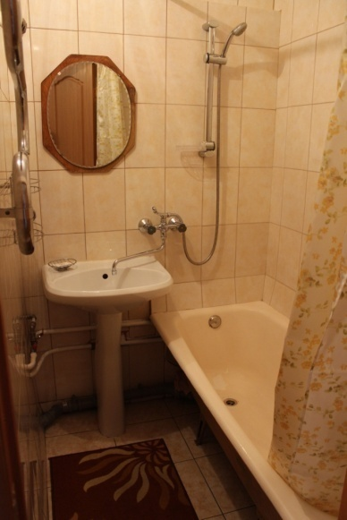
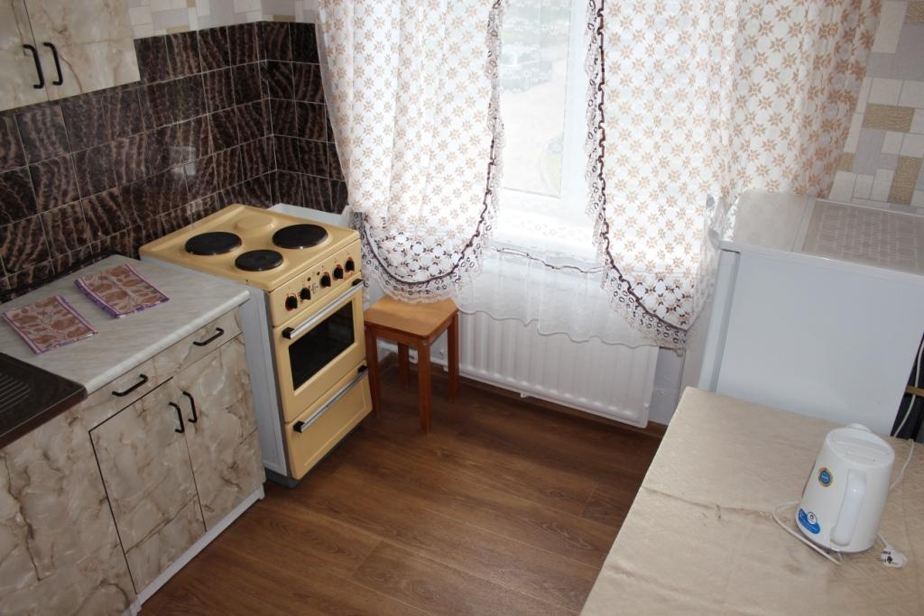
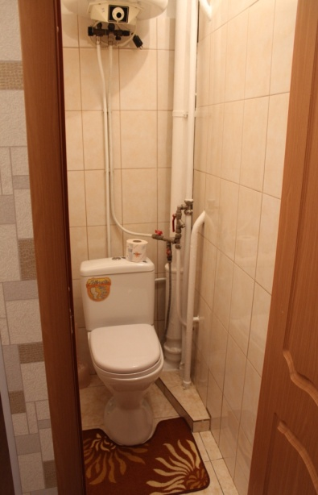
ГОСТИНИЧНЫЙ КОМПЛЕКС /на пр. Авиаконструкторов/ - варианты размещения
3-х комнатная квартира № 5
стоимость номера - 3600 руб./сут., койко-место 900 руб./сут.
Бронирование номеров:
по тел. (812) 3073341, факс 3073342 или по e-mail: hotelspiupt@bk.ru
Санкт-Петербургский институт управления
и пищевых технологий

Slide 16
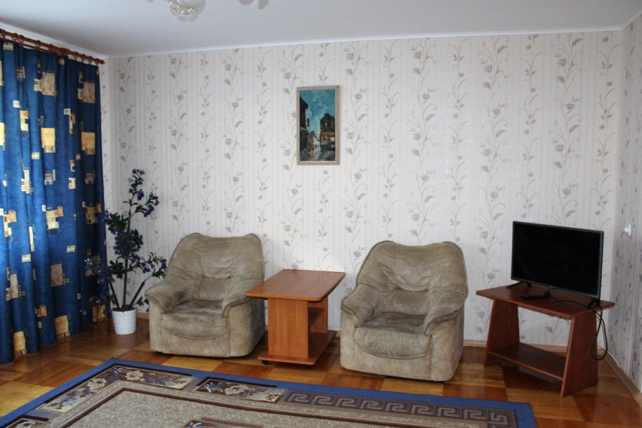
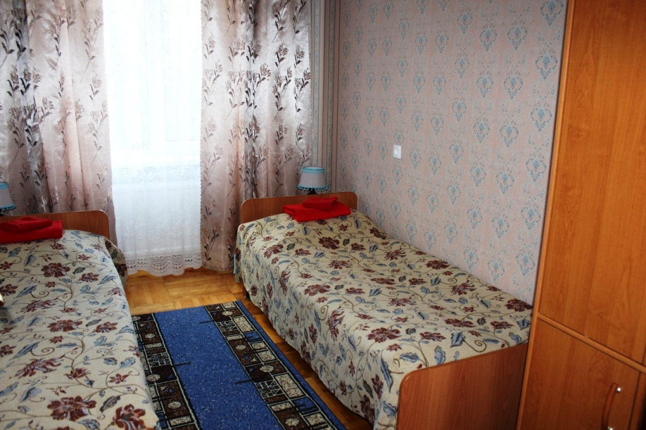
ГОСТИНИЧНЫЙ КОМПЛЕКС /на пр. Авиаконструкторов/ - варианты размещения
3-х комнатная квартира № 9
2 спальни, стандартное размещений 4 человека,
максимально – 6 человек
Бронирование номеров:
по тел. (812) 3073341, факс 3073342 или по e-mail: hotelspiupt@bk.ru
Санкт-Петербургский институт управления
и пищевых технологий

Slide 17
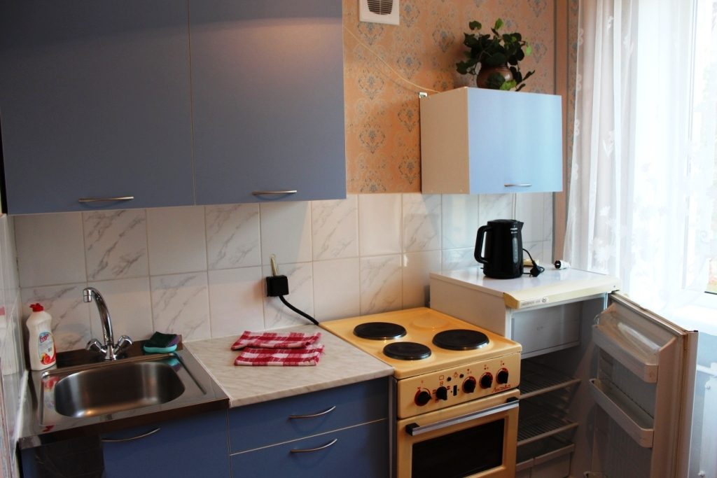
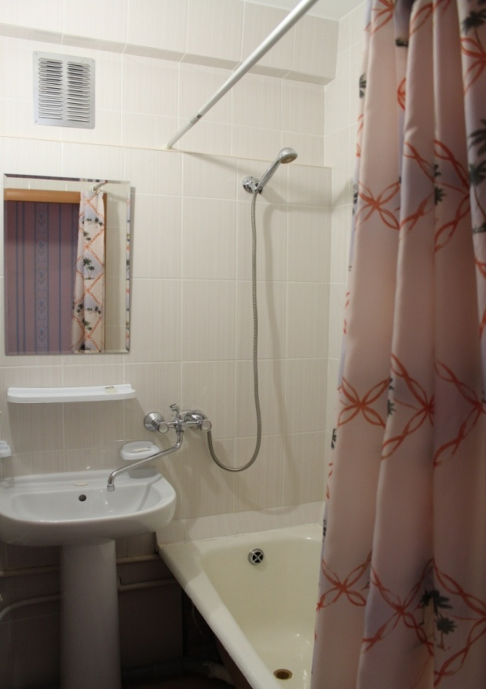
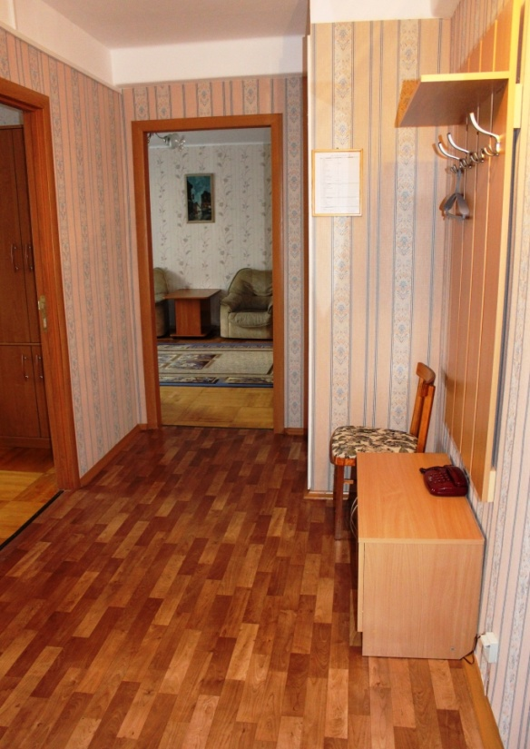
ГОСТИНИЧНЫЙ КОМПЛЕКС /на пр. Авиаконструкторов/ - варианты размещения
3-х комнатная квартира № 9
стоимость номера - 3600 руб./сут., койко-место 900 руб./сут.
Бронирование номеров:
по тел. (812) 3073341, факс 3073342 или по e-mail: hotelspiupt@bk.ru
Санкт-Петербургский институт управления
и пищевых технологий

Slide 18
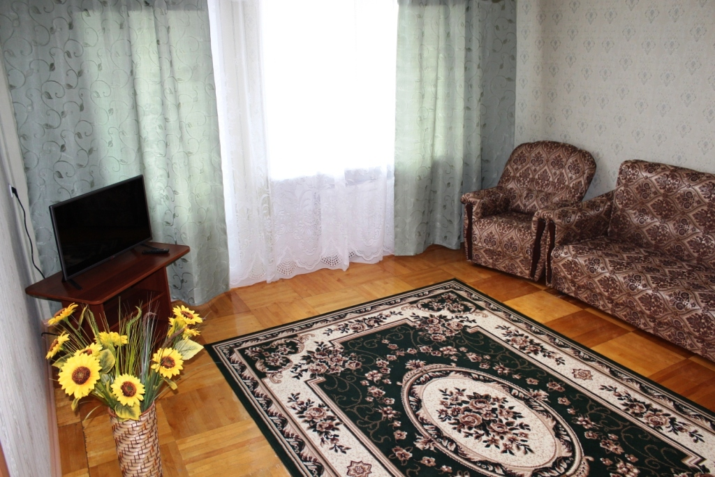
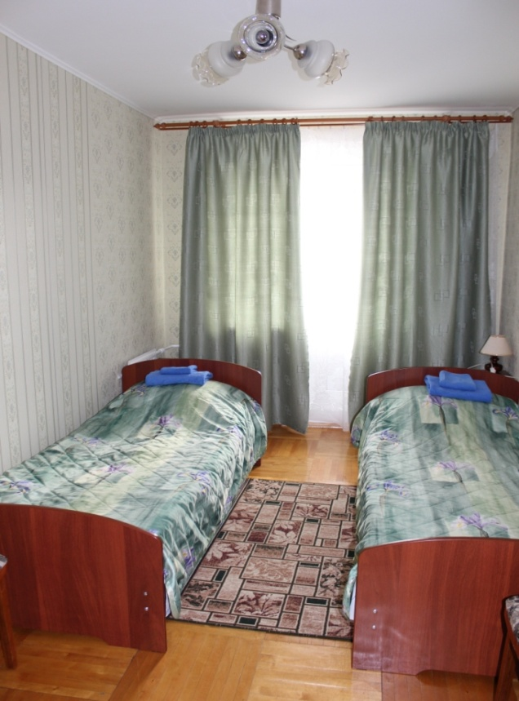
ГОСТИНИЧНЫЙ КОМПЛЕКС /на пр. Авиаконструкторов/ - варианты размещения
3-х комнатная квартира № 13
2 спальни, стандартное размещение 4 человека
максимально – 6 человек
Бронирование номеров:
по тел. (812) 3073341, факс 3073342 или по e-mail: hotelspiupt@bk.ru
Санкт-Петербургский институт управления
и пищевых технологий

Slide 19
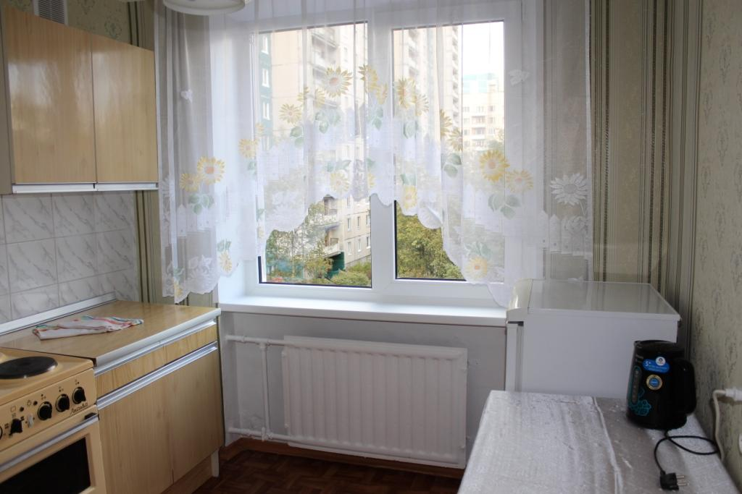
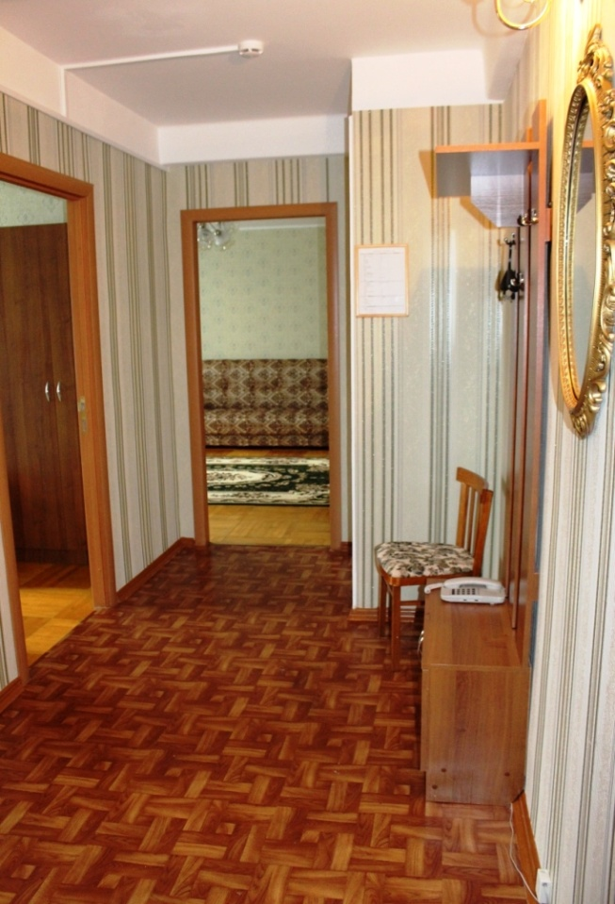
ГОСТИНИЧНЫЙ КОМПЛЕКС /на пр. Авиаконструкторов/ - варианты размещения
3-х комнатная квартира № 13
стоимость номера - 3600 руб./сут. койко-место 900 руб./сут.
Бронирование номеров:
по тел. (812) 3073341, факс 3073342 или по e-mail: hotelspiupt@bk.ru
Санкт-Петербургский институт управления
и пищевых технологий

Slide 20
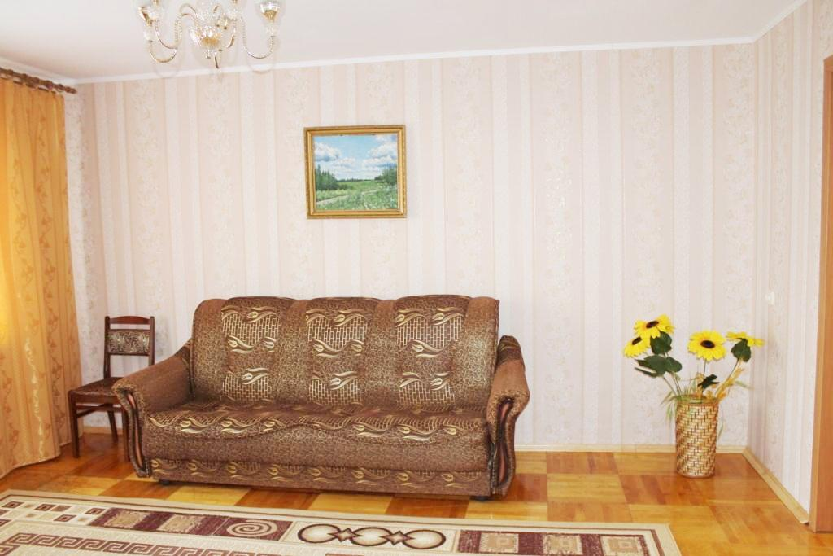
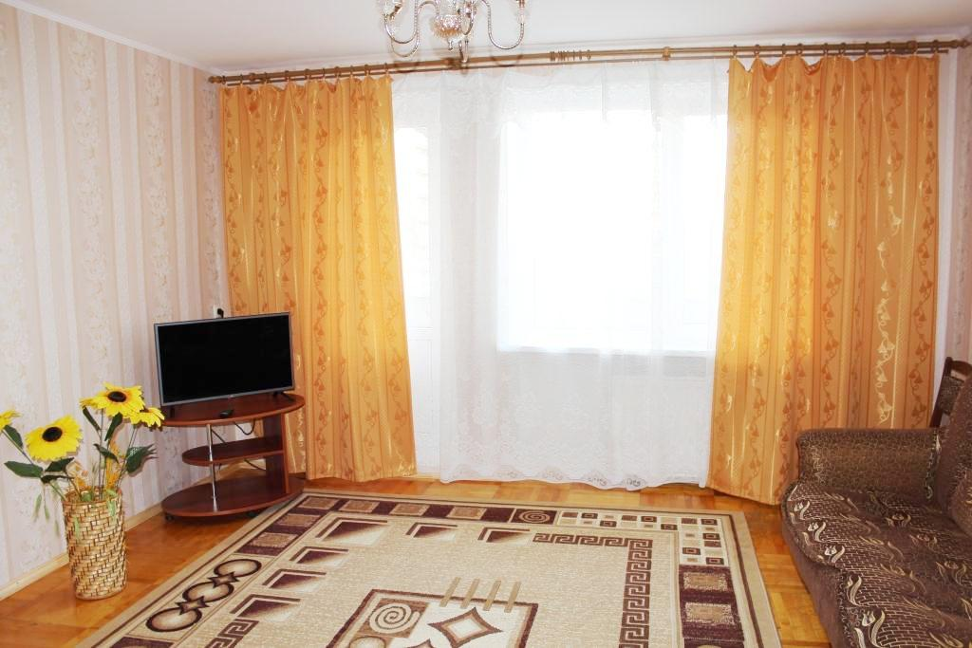
ГОСТИНИЧНЫЙ КОМПЛЕКС /на пр. Авиаконструкторов/ - варианты размещения
3-х комнатная квартира № 21
2 спальни, стандартное размещение 4 человека,
максимально – 6 человек
Бронирование номеров:
по тел. (812) 3073341, факс 3073342 или по e-mail: hotelspiupt@bk.ru
Санкт-Петербургский институт управления
и пищевых технологий

Slide 21
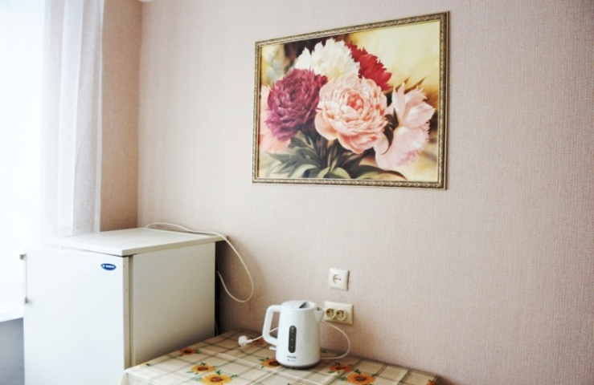
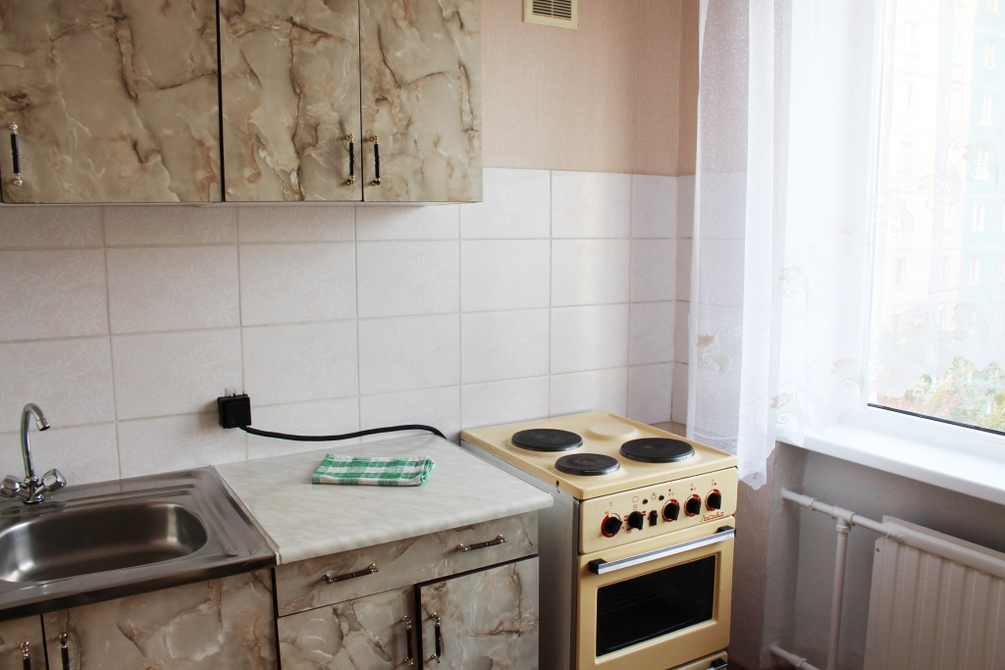
ГОСТИНИЧНЫЙ КОМПЛЕКС /на пр. Авиаконструкторов/ - варианты размещения
3-х комнатная квартира № 21
стоимость номера - 3600 руб./сут., койко-место 900 руб./сут.
Бронирование номеров:
по тел. (812) 3073341, факс 3073342 или по e-mail: hotelspiupt@bk.ru
Санкт-Петербургский институт управления
и пищевых технологий

Slide 22
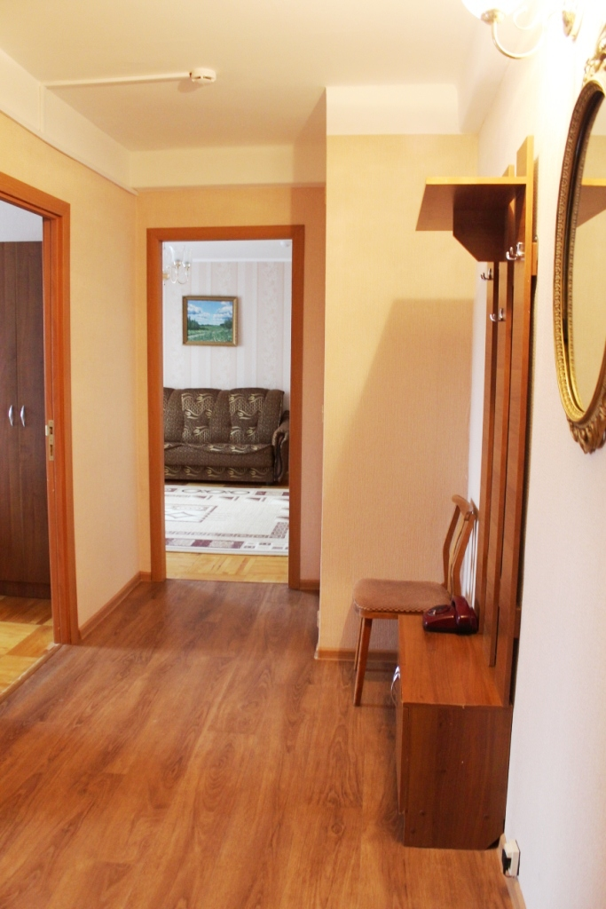
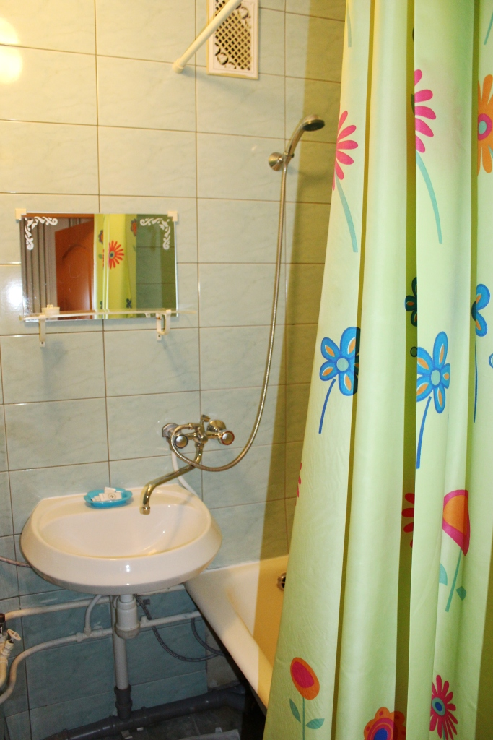
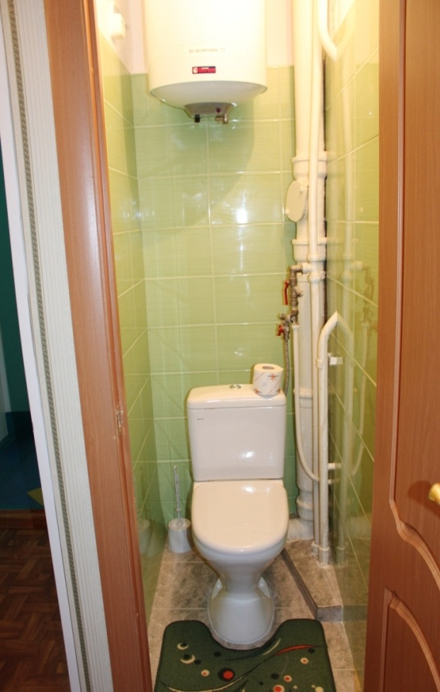
ГОСТИНИЧНЫЙ КОМПЛЕКС /на пр. Авиаконструкторов/ - варианты размещения
3-х комнатная квартира № 21
стоимость номера - 3600 руб./сут., койко-место 900 руб./сут.
Бронирование номеров:
по тел. (812) 3073341, факс 3073342 или по e-mail: hotelspiupt@bk.ru
Санкт-Петербургский институт управления
и пищевых технологий

Slide 23
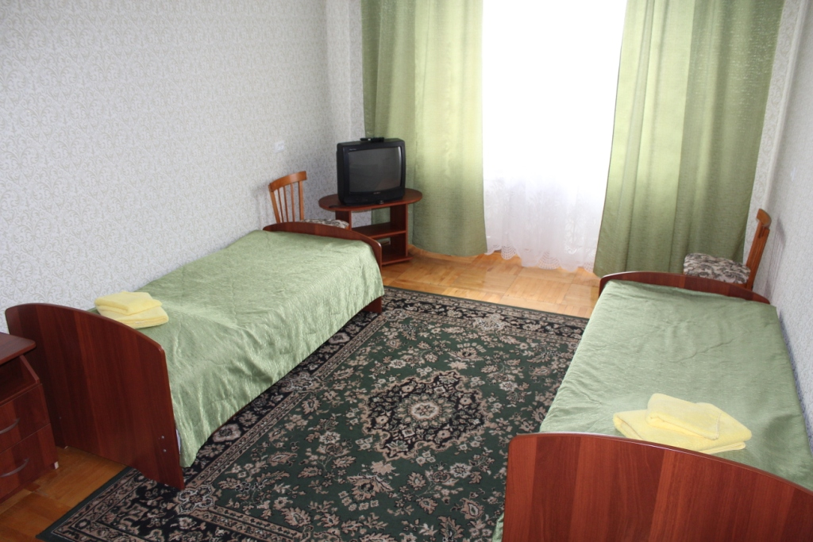
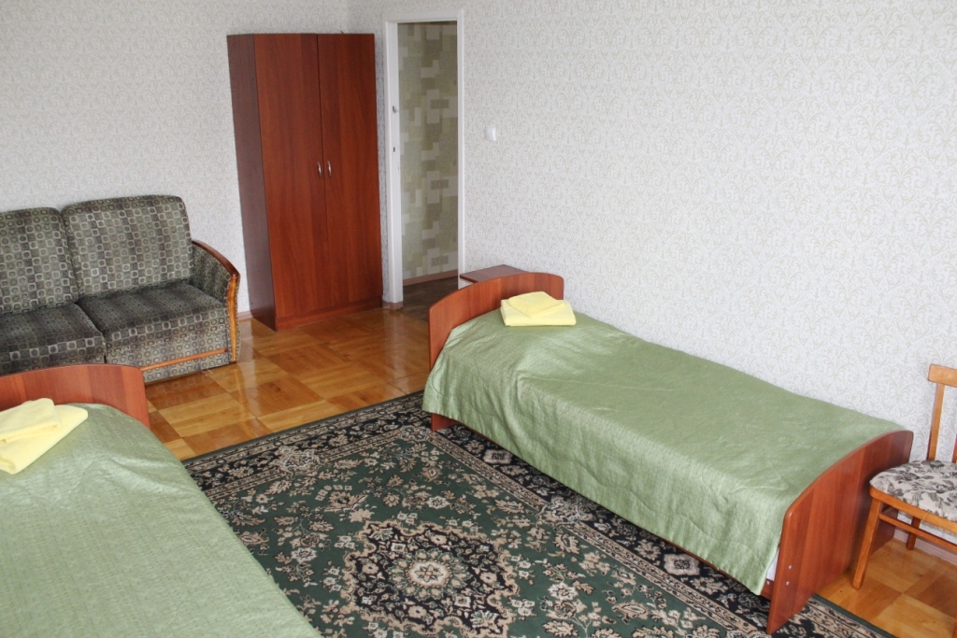
ГОСТИНИЧНЫЙ КОМПЛЕКС /на пр. Авиаконструкторов/ - варианты размещения
3-х комнатная квартира № 31
2 спальни, стандартное размещение 4 человека,
максимально – 6 человека
Бронирование номеров:
по тел. (812) 3073341, факс 3073342 или по e-mail: hotelspiupt@bk.ru
Санкт-Петербургский институт управления
и пищевых технологий

Slide 24
ГОСТИНИЧНЫЙ КОМПЛЕКС /на пр. Авиаконструкторов/ - варианты размещения
3-х комнатная квартира № 31
стоимость номера - 3600 руб./сут., койко-место 900 руб./сут.
Бронирование номеров:
по тел. (812) 3073341, факс 3073342 или по e-mail: hotelspiupt@bk.ru
Санкт-Петербургский институт управления
и пищевых технологий

Slide 25
ГОСТИНИЧНЫЙ КОМПЛЕКС /на пр. Авиаконструкторов/ - варианты размещения
3-х комнатная квартира № 31
стоимость номера - 3600 руб./сут., койко-место 900 руб./сут.
Бронирование номеров:
по тел. (812) 3073341, факс 3073342 или по e-mail: hotelspiupt@bk.ru
Санкт-Петербургский институт управления
и пищевых технологий

Slide 26
ГОСТИНИЧНЫЙ КОМПЛЕКС /на пр. Авиаконструкторов/ - варианты размещения
4-х комнатная квартира № 20
3 спальни, стандартное размещение 6 человек,
максимально в номере – до 9 человек
Бронирование номеров:
по тел. (812) 3073341, факс 3073342 или по e-mail: hotelspiupt@bk.ru
Санкт-Петербургский институт управления
и пищевых технологий

Slide 27
ГОСТИНИЧНЫЙ КОМПЛЕКС /на пр. Авиаконструкторов/ - варианты размещения
4-х комнатная квартира № 20
стоимость номера - 3900руб./сут.,., койко-место 650 руб./сут.
Бронирование номеров:
по тел. (812) 3073341, факс 3073342 или по e-mail: hotelspiupt@bk.ru
Санкт-Петербургский институт управления
и пищевых технологий

Slide 28
ГОСТИНИЧНЫЙ КОМПЛЕКС /на пр. Авиаконструкторов/ - варианты размещения
4-х комнатная квартира № 20
стоимость номера - 3900 руб./сут., койко-место 650 руб./сут.
Бронирование номеров:
по тел. (812) 3073341, факс 3073342 или по e-mail: hotelspiupt@bk.ru
Санкт-Петербургский институт управления
и пищевых технологий

Slide 29
ГОСТИНИЧНЫЙ КОМПЛЕКС /на пр. Авиаконструкторов/ - варианты размещения
Гостиничный комплекс – отель для людей, предпочитающих отсутствие суеты и спокойный отдых после напряженного дня.
Это доступный уровень размещения, где внимание сосредоточено на том, что действительно важно: хороший комфортный сон в свежей, чистой и безопасной атмосфере, а также радушный прием. С момента регистрации и до момента отъезда наши гости могут полностью положиться на наш персонал, который отзывчиво помогает разрешить возникающие у гостей вопросы.
ДОБРО ПОЖАЛОВАТЬ!
Мы знаем, что у Вас есть выбор.
СПАСИБО, что выбрали нас!
Бронирование номеров:
по тел. (812) 3073341, факс 3073342 или по e-mail: hotelspiupt@bk.ru
Санкт-Петербургский институт управления
и пищевых технологий

